Slide 1
Service-Angebote auf den Internetseiten der Fabrikate
Januar 2024

Slide 2
Alfa Romeo

Slide 3

URL | Marke | Produkt | Maßnahme | Preis
URL | Alfa Romeo | Teile | Starterbatterien mit 20 % Preisvorteil

Slide 4
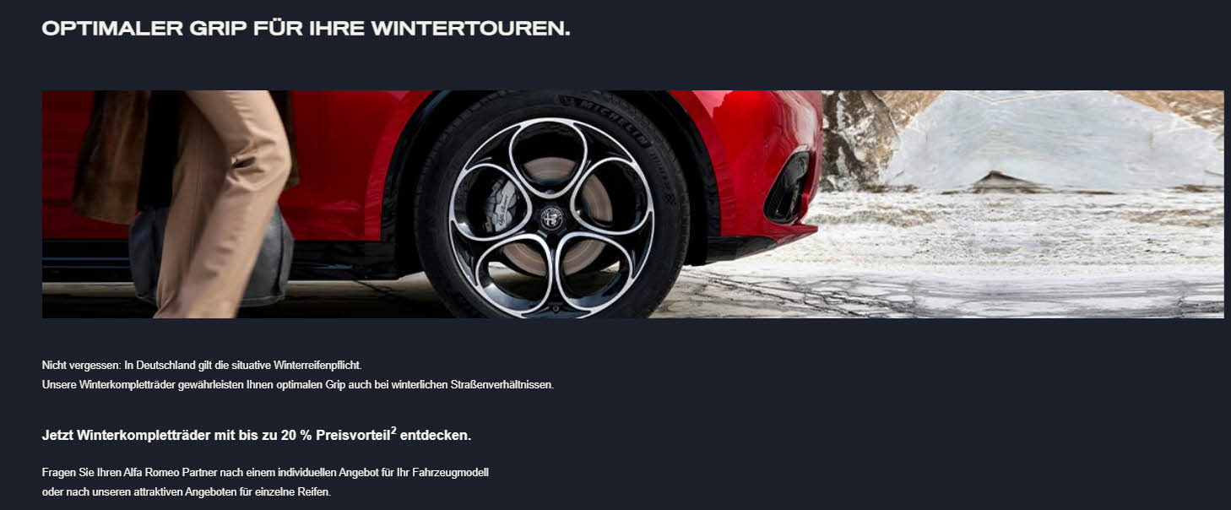
URL | Marke | Produkt | Maßnahme | Preis
URL | Alfa Romeo | Räder / Reifen | Winterkompletträder mit 20 % Preisvorteil

Slide 5

URL | Marke | Produkt | Maßnahme | Preis
URL | Alfa Romeo | Transport | Dachboxen mit 20 % Preisvorteil

Slide 6

URL | Marke | Produkt | Maßnahme | Preis
URL | Alfa Romeo | Check | Winter-Check | € 19,90

Slide 7

URL | Marke | Produkt | Maßnahme | Preis
URL | Alfa Romeo | Teile | Eurorepar-Teile für ältere Fahrzeuge mit Preisvorteil

Slide 8
Audi

Slide 9

URL | Marke | Produkt | Maßnahme | Preis
URL | Audi | Räder / Reifen | Kostenlose Reifengarantie | € 0,00

Slide 10

URL | Marke | Produkt | Maßnahme | Preis
URL | Audi | Check | Car-Check Winter

Slide 11

URL | Marke | Produkt | Maßnahme | Preis
URL | Audi | Check | Batterie-Check

Slide 12
BMW

Slide 13
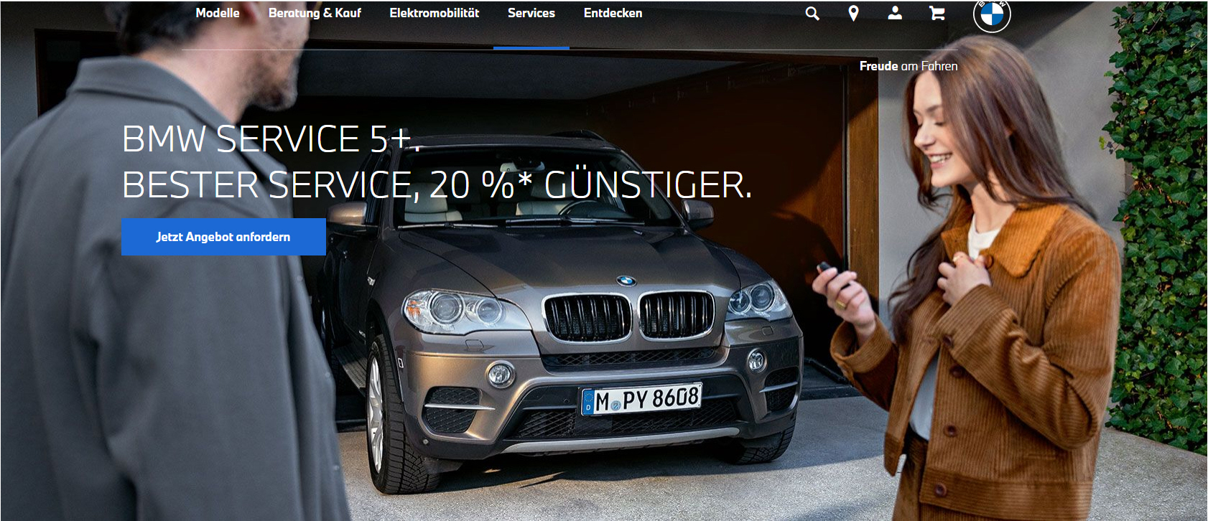
URL | Marke | Produkt | Maßnahme | Preis
URL | BMW | Service | 20 % Ersparnis für BMW älter als 5 Jahre

Slide 14

URL | Marke | Produkt | Maßnahme | Preis
URL | BMW | Teile | Wiederaufbereitete Teile mit Ersparnis

Slide 15
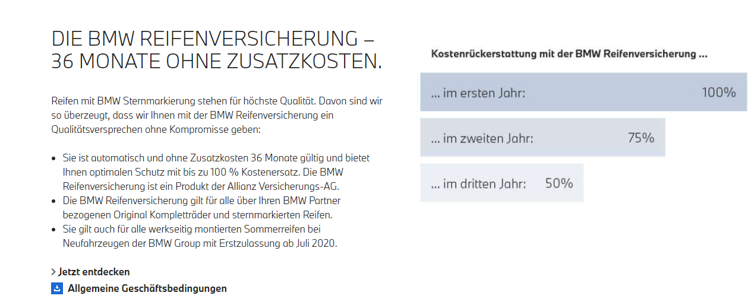
URL | Marke | Produkt | Maßnahme | Preis
URL | BMW | Räder / Reifen | Kostenlose Reifengarantie | € 0,00

Slide 16
Citroën

Slide 17

URL | Marke | Produkt | Maßnahme | Preis
URL | Citroen | Teile | Starterbatterien mit 20 % Preisvorteil

Slide 18

URL | Marke | Produkt | Maßnahme | Preis
URL | Citroen | Teile | Winterkompletträder mit 20 % Preisvorteil

Slide 19

URL | Marke | Produkt | Maßnahme | Preis
URL | Citroen | Teile | Dachboxen mit 20 % Preisvorteil

Slide 20

URL | Marke | Produkt | Maßnahme | Preis
URL | Citroen | Teile | Winter-Check mit 3 Monaten Garantie | € 19,90
 |  |  | Winter-Check mit 6 Monaten Garantie | € 29,90

Slide 21
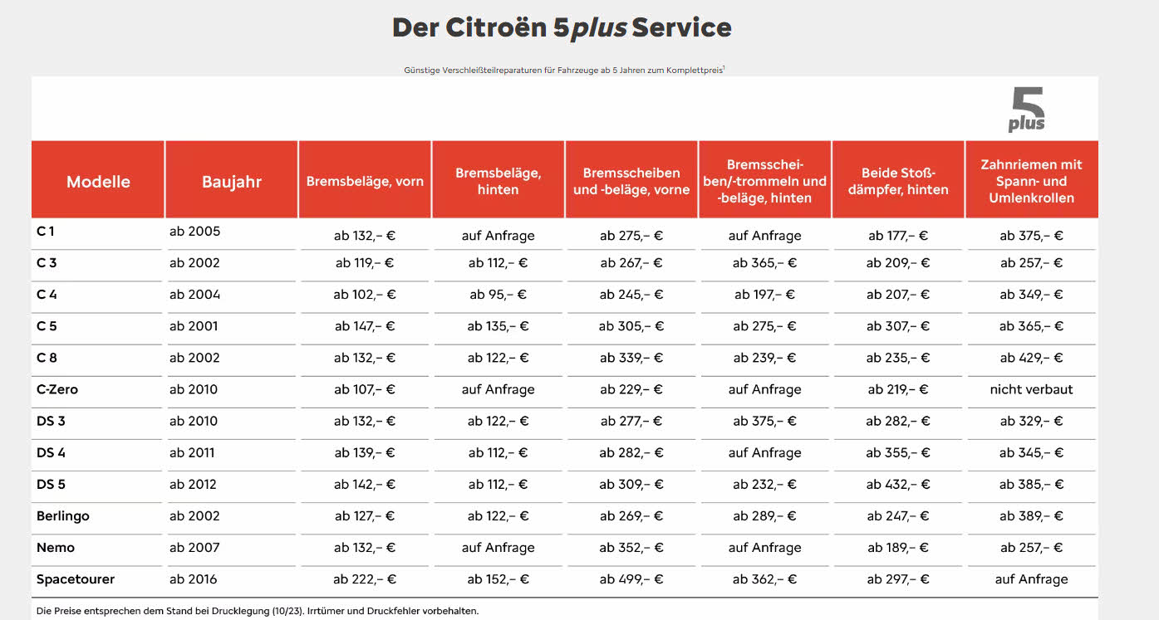
URL | Marke | Produkt | Maßnahme | Preis
URL | Citroen | Service | 5plus Service für Fahrzeuge ab 5 Jahre

Slide 22

URL | Marke | Produkt | Maßnahme | Preis
URL | Citroen | Teile | Eurorepar-Teile für ältere Fahrzeuge mit Preisvorteil

Slide 23
Cupra

Slide 24
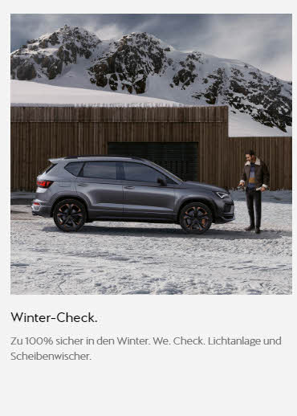
NEU
URL | Marke | Produkt | Maßnahme | Preis
www | URL | Cupra | Check | Winter-Check

Slide 25
Dacia

Slide 26

URL | Marke | Produkt | Maßnahme | Preis
URL | Dacia | Teile | 20 % Ersparnis bei Dacia Advantage-Teilen

Slide 27

URL | Marke | Produkt | Maßnahme | Preis
URL | Dacia | Service | Service-Sparbuch mit bis zu € 155,- Ersparnis für diverse Serviceleistungen

Slide 28

NEU
URL | Marke | Produkt | Maßnahme | Preis
URL | Dacia | Teile | Starterbatterie | € 109,00

Slide 29
DS

Slide 30
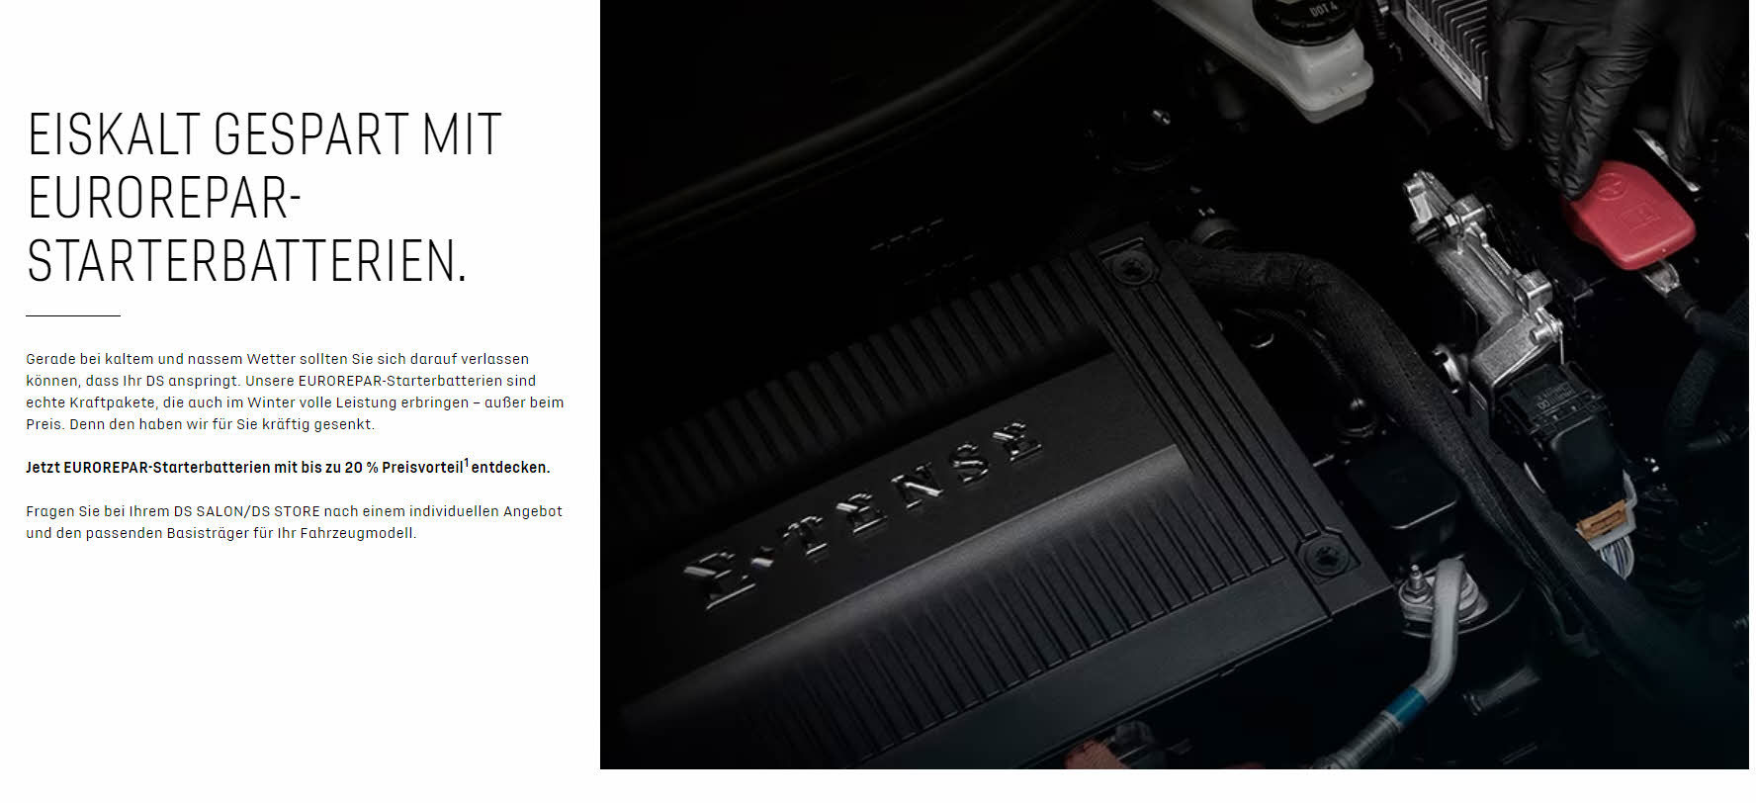
URL | Marke | Produkt | Maßnahme | Preis
URL | DS | Teile | Starterbatterien mit 20 % Preisvorteil

Slide 31

URL | Marke | Produkt | Maßnahme | Preis
URL | DS | Räder / Reifen | Winterkompletträder mit 20 % Preisvorteil

Slide 32
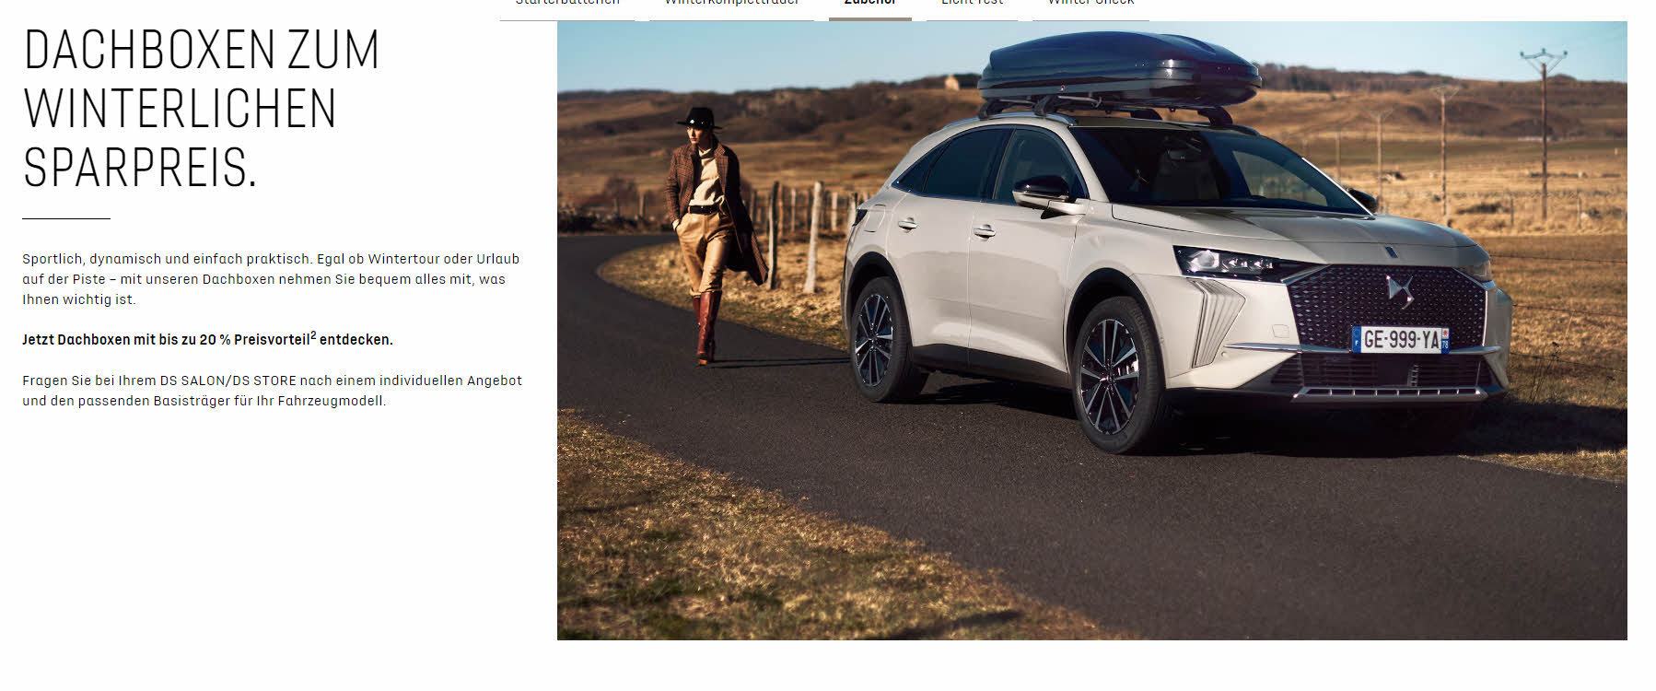
URL | Marke | Produkt | Maßnahme | Preis
URL | DS | Transport | Dachboxen mit 20 % Preisvorteil

Slide 33

URL | Marke | Produkt | Maßnahme | Preis
URL | DS | Check | Winter-Check mit 3 Monaten Garantie | € 19,90
 |  |  | Winter-Check mit 6 Monaten Garantie | € 29,90

Slide 34

URL | Marke | Produkt | Maßnahme | Preis
URL | DS | Service | 5plus Service für Fahrzeuge ab 5 Jahre

Slide 35

URL | Marke | Produkt | Maßnahme | Preis
URL | DS | Teile | Eurorepar-Teile für ältere Fahrzeuge mit Preisvorteil

Slide 36
Fiat

Slide 37

URL | Marke | Produkt | Maßnahme | Preis
URL | Fiat | Teile | Starterbatterien mit 20 % Preisvorteil

Slide 38

URL | Marke | Produkt | Maßnahme | Preis
URL | Fiat | Räder / Reifen | Winterkompletträder mit 20 % Preisvorteil

Slide 39
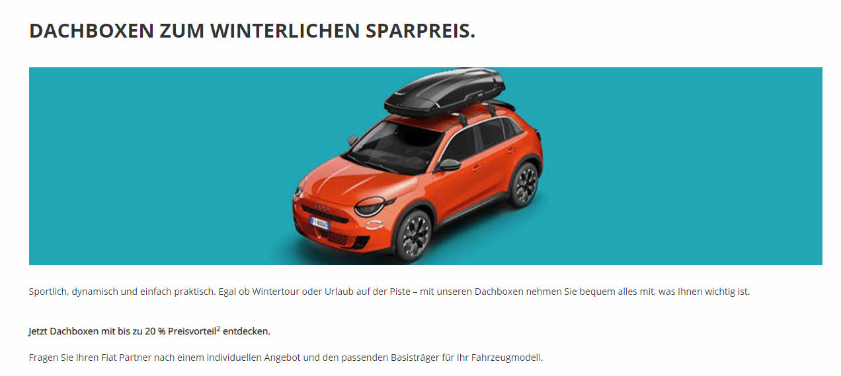
URL | Marke | Produkt | Maßnahme | Preis
URL | Fiat | Transport | Dachboxen mit 20 % Preisvorteil

Slide 40

URL | Marke | Produkt | Maßnahme | Preis
URL | Fiat | Check | Winter-Check | € 19,90

Slide 41
URL | Marke | Produkt | Maßnahme | Preis
URL | Fiat | Teile | Eurorepar-Teile für ältere Fahrzeuge mit Preisvorteil

Slide 42
Ford

Slide 43
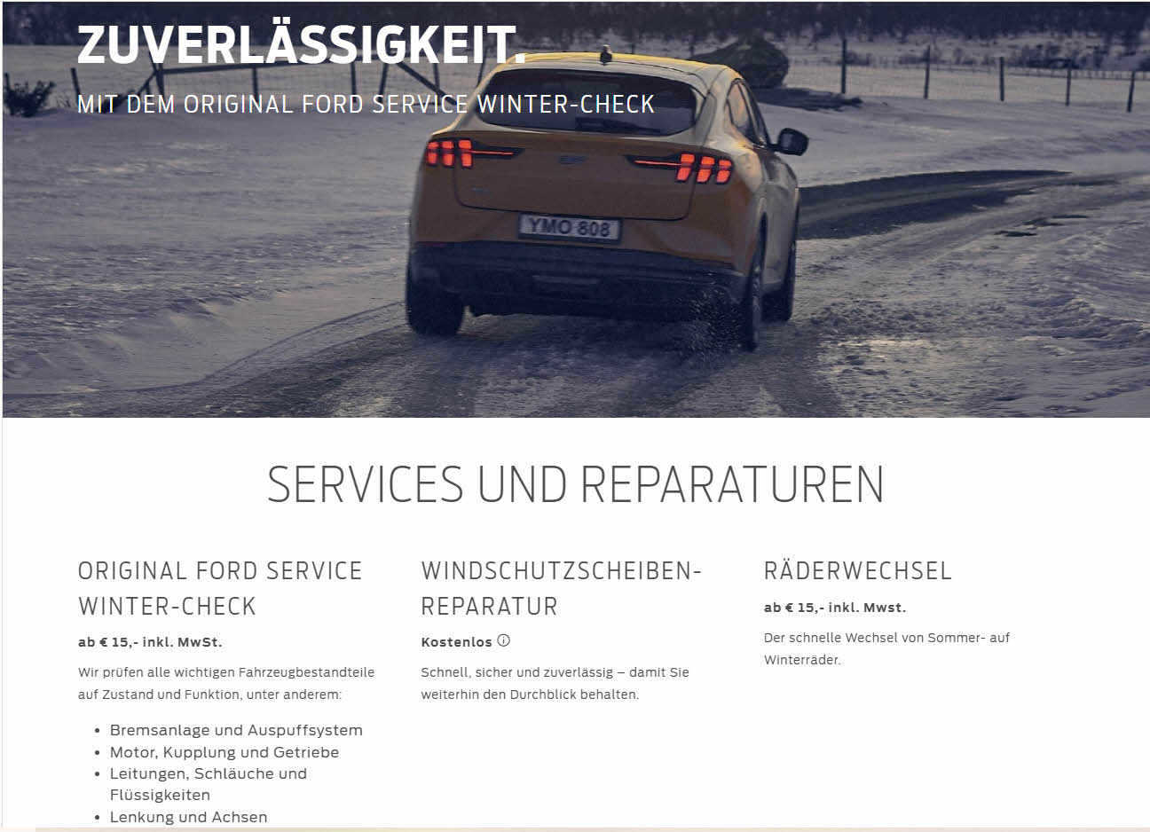
URL | Marke | Produkt | Maßnahme | Preis
URL | Ford | Check | Winter-Check | € 15,00
 |  | Service | Kostenlose Scheibenreparatur | € 0,00
 |  | Räder / Reifen | Reifenwechsel | € 15,00

Slide 44
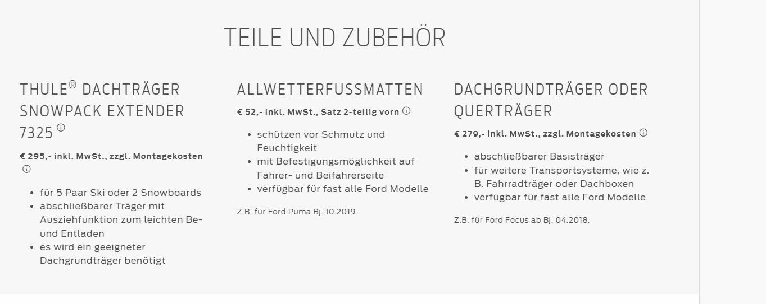
URL | Marke | Produkt | Maßnahme | Preis
URL | Ford | Transport | Thule Dachbox Snowbox Extender | € 295,00
 |  | Schutz | Allwetterfußmatten | € 52,00
 |  | Transport | Dachgrundträger oder Querträger | € 279,00

Slide 45

URL | Marke | Produkt | Maßnahme | Preis
URL | Ford | Service | Economy-Angebote für Fahrzeuge älter als 5 Jahre, Ölwechsel inkl. Ölfilter und -dichtung | € 199,00
 |  |  |  | € 209,00

Slide 46
Hyundai

Slide 47

URL | Marke | Produkt | Maßnahme | Preis
URL | Hyundai | Service | Economy-Service für Fahrzeuge ab 5 Jahre

Slide 48

URL | Marke | Produkt | Maßnahme | Preis
URL | Hyundai | Check | Batterie-Check

Slide 49

URL | Marke | Produkt | Maßnahme | Preis
URL | Hyundai | Check | Sicherheits-Check

Slide 50
Jeep

Slide 51

URL | Marke | Produkt | Maßnahme | Preis
URL | Jeep | Teile | Starterbatterien mit 20 % Preisvorteil

Slide 52
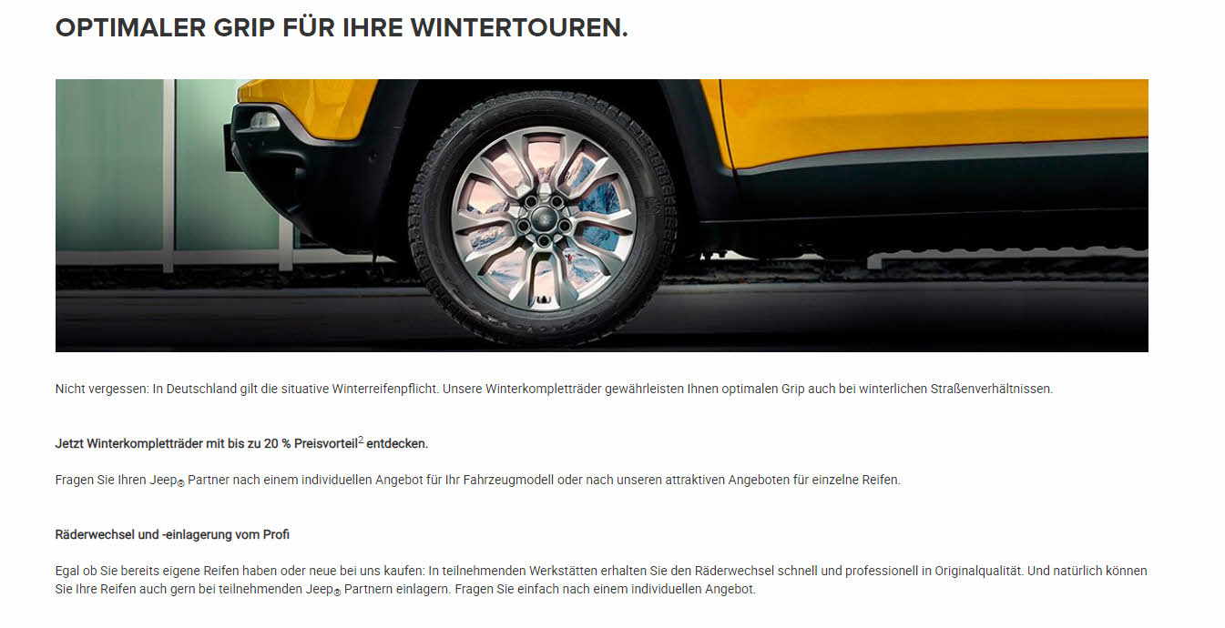
URL | Marke | Produkt | Maßnahme | Preis
URL | Jeep | Räder / Reifen | Winterkompletträder mit 20 % Preisvorteil

Slide 53
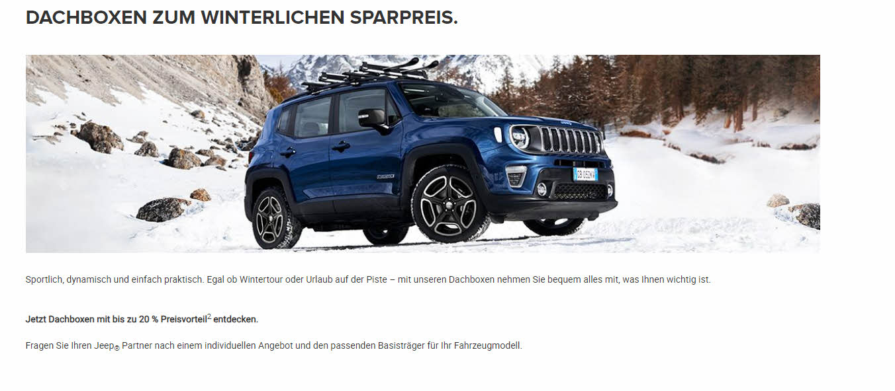
URL | Marke | Produkt | Maßnahme | Preis
URL | Jeep | Transport | Dachboxen mit 20 % Preisvorteil

Slide 54

URL | Marke | Produkt | Maßnahme | Preis
URL | Jeep | Check | Winter-Check | € 19,90

Slide 55
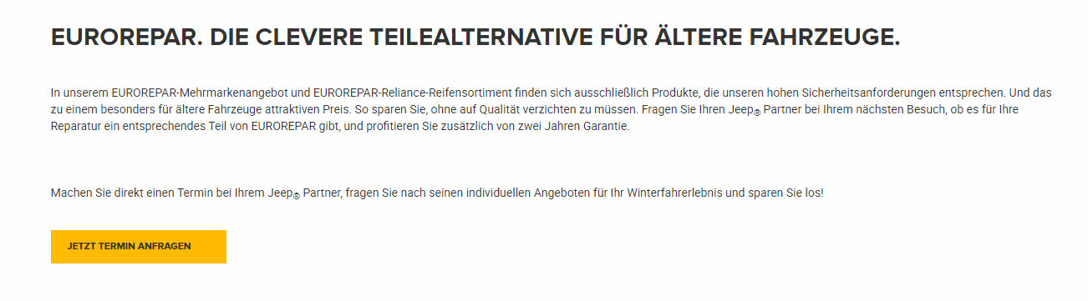
URL | Marke | Produkt | Maßnahme | Preis
URL | DS | Teile | Eurorepar-Teile für ältere Fahrzeuge mit Preisvorteil

Slide 56
Kia

Slide 57
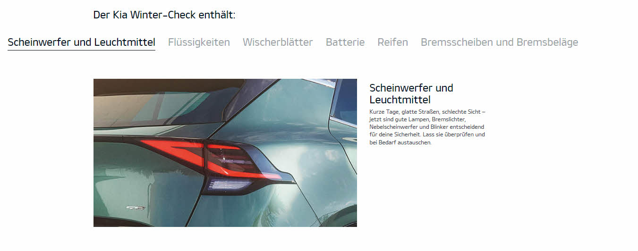
URL | Marke | Produkt | Maßnahme | Preis
URL | Kia | Check | Winter-Check

Slide 58

URL | Marke | Produkt | Maßnahme | Preis
URL | Kia | Service | Service 5+ für Fz älter als 5 Jahre

Slide 59
Mercedes

Slide 60
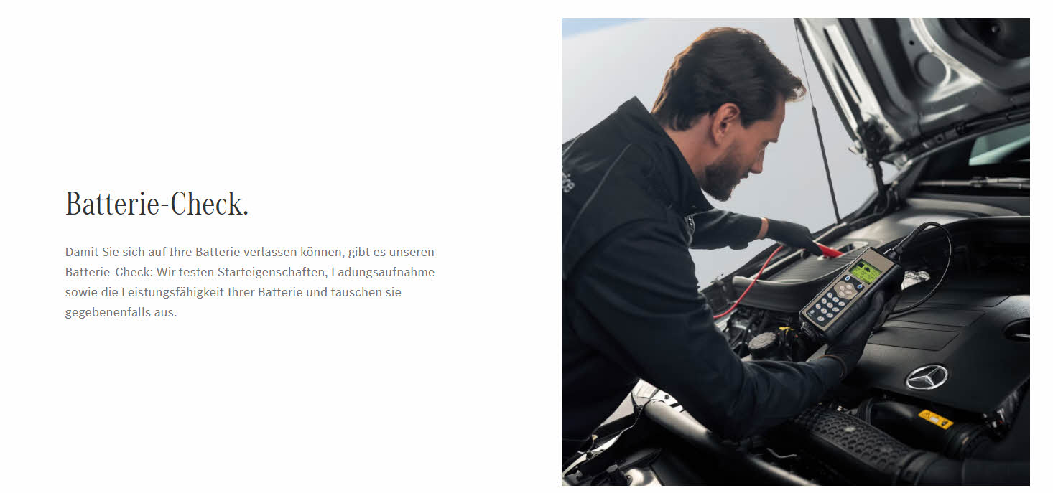
URL | Marke | Produkt | Maßnahme | Preis
URL | Mercedes | Check | Batterie-Check

Slide 61

URL | Marke | Produkt | Maßnahme | Preis
URL | Mercedes | Teile | Austauschteile mit durchschnittlich 35 % Ersparnis

Slide 62

URL | Marke | Produkt | Maßnahme | Preis
URL | Mercedes | Teile | Starparts für Fahrzeuge ab 5 Jahre mit 20 % Preisvorteil

Slide 63
Mini

Slide 64
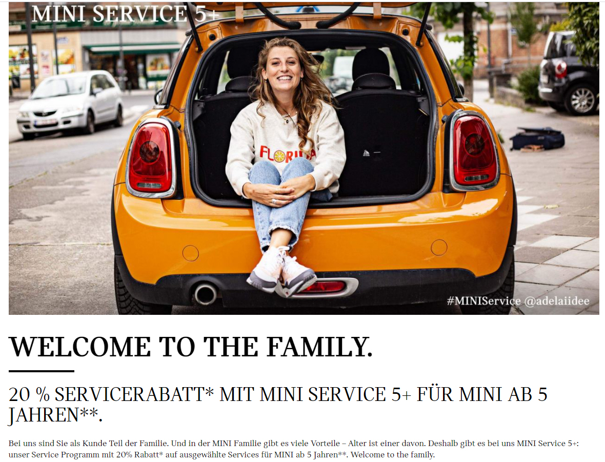
URL | Marke | Produkt | Maßnahme | Preis
URL | Mini | Service | 20 % Rabatt für Mini ab 5 Jahren

Slide 65

URL | Marke | Produkt | Maßnahme | Preis
URL | Mini | Service | 20 % Rabatt auf Service-Pakete für Mini ab 5 Jahren

Slide 66
Mitsubishi

Slide 67
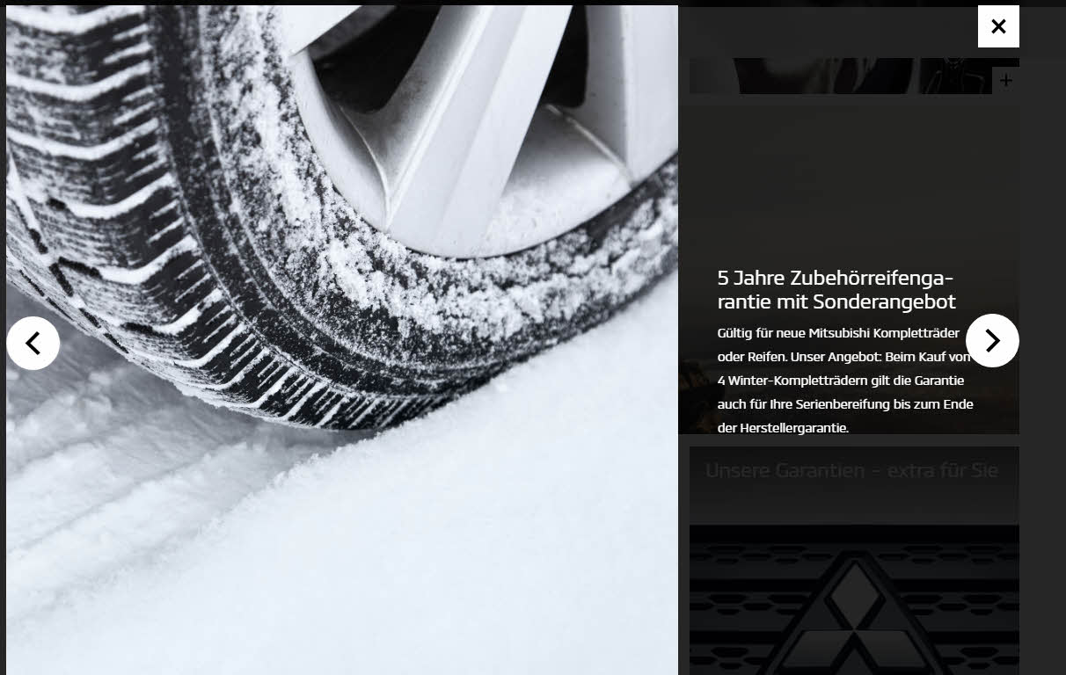
URL | Marke | Produkt | Maßnahme | Preis
URL | Mitsubishi | Räder / Reifen | Kostenlose Reifengarantie bei Kauf eines Satzes Winterkompletträder (gilt auch für die Serienbereifung)

Slide 68
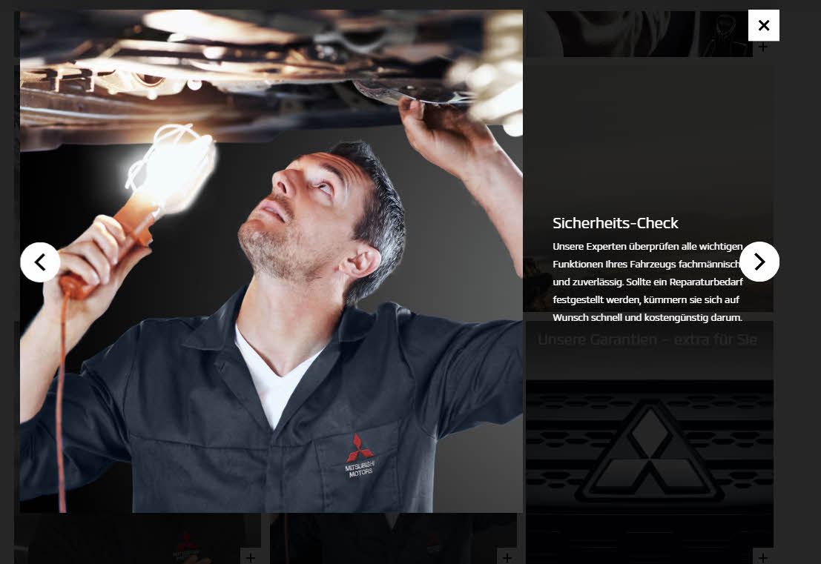
URL | Marke | Produkt | Maßnahme | Preis
Mitsubishi | Check | Sicherheits-Check

Slide 69
Nissan

Slide 70
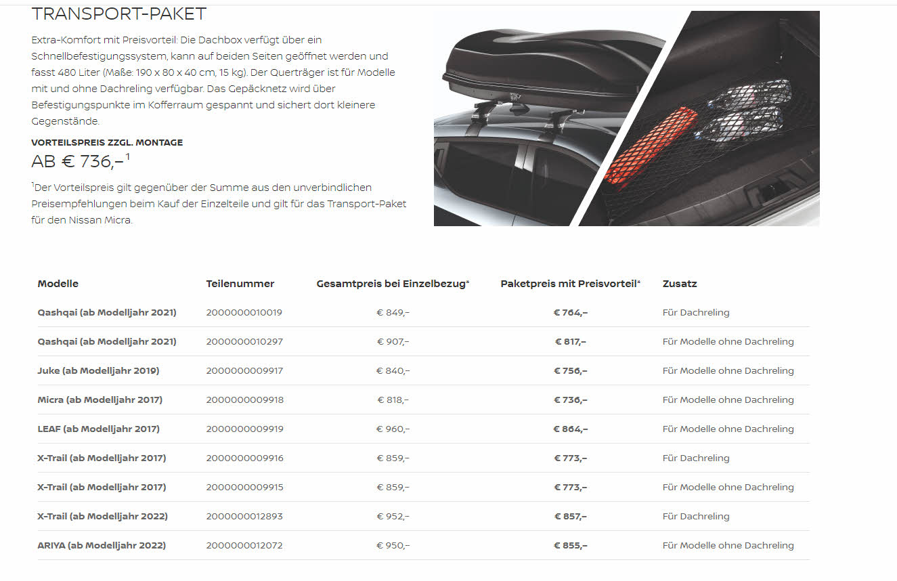
URL | Marke | Produkt | Maßnahme | Preis
URL | Nissan | Transport | Transport-Paket mit Preisvorteil | € 736,- bis € 864,-

Slide 71
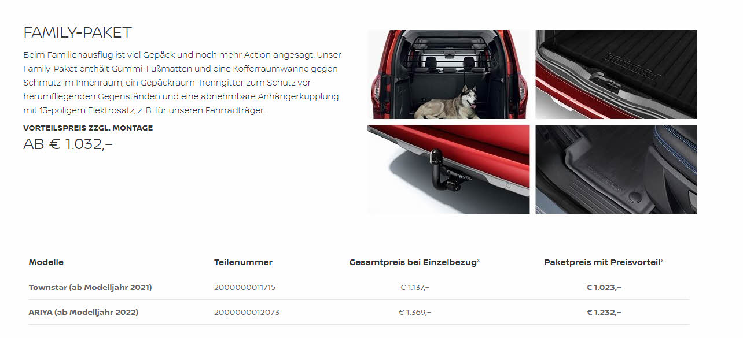
URL | Marke | Produkt | Maßnahme | Preis
URL | Nissan | Schutz | Family-Paket mit Preisvorteil | € 1.023,- bis € 1.232,-

Slide 72
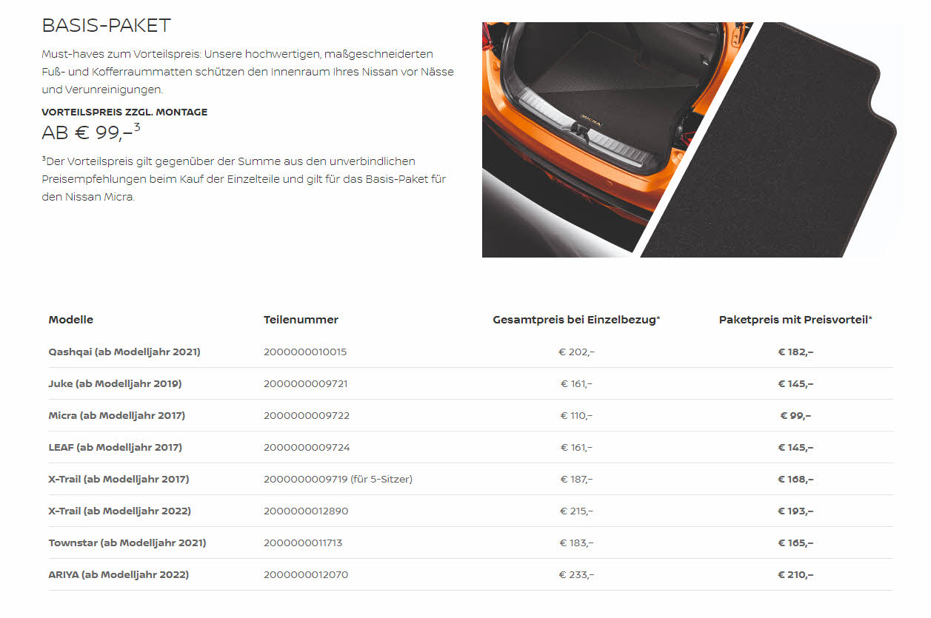
URL | Marke | Produkt | Maßnahme | Preis
URL | Nissan | Schutz | Basis-Paket mit Preisvorteil | € 99,- bis € 210,-

Slide 73
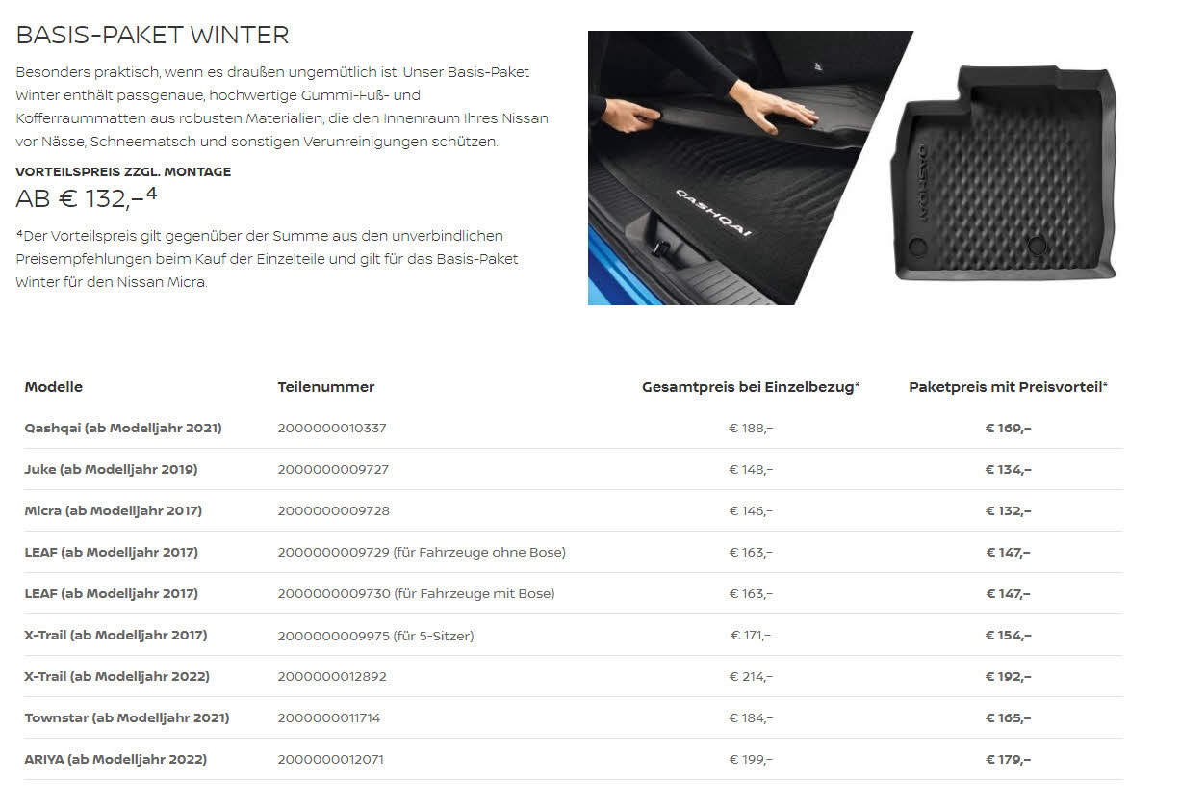
URL | Marke | Produkt | Maßnahme | Preis
URL | Nissan | Schutz | Basis-Paket Winter mit Preisvorteil | € 132,- bis € 192,-

Slide 74
Opel

Slide 75

URL | Marke | Produkt | Maßnahme | Preis
URL | Opel | Teile | Starterbatterien mit 20 % Preisvorteil

Slide 76
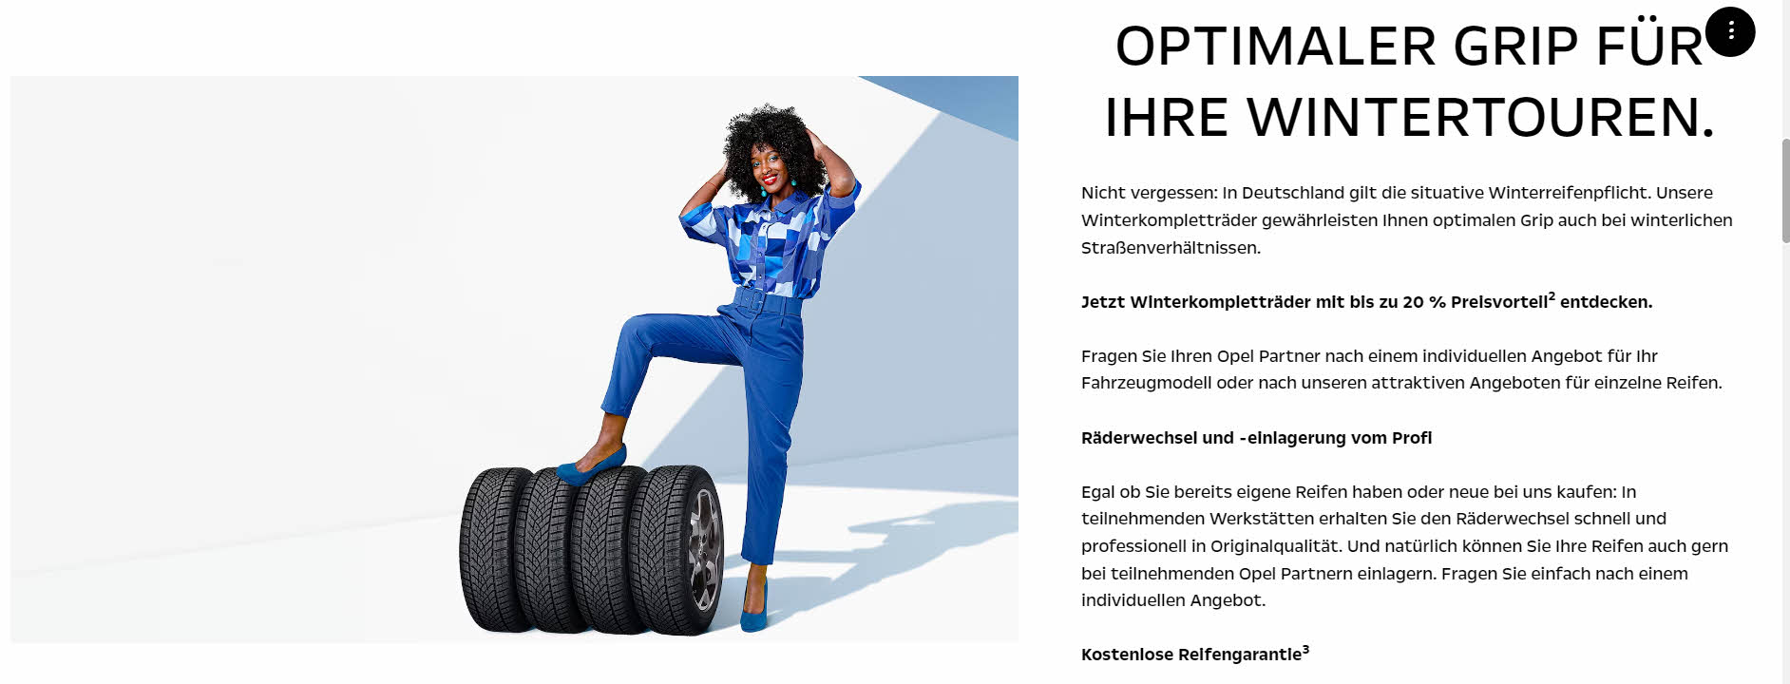
URL | Marke | Produkt | Maßnahme | Preis
URL | Opel | Räder / Reifen | Winterkompletträder mit 20 % Preisvorteil

Slide 77
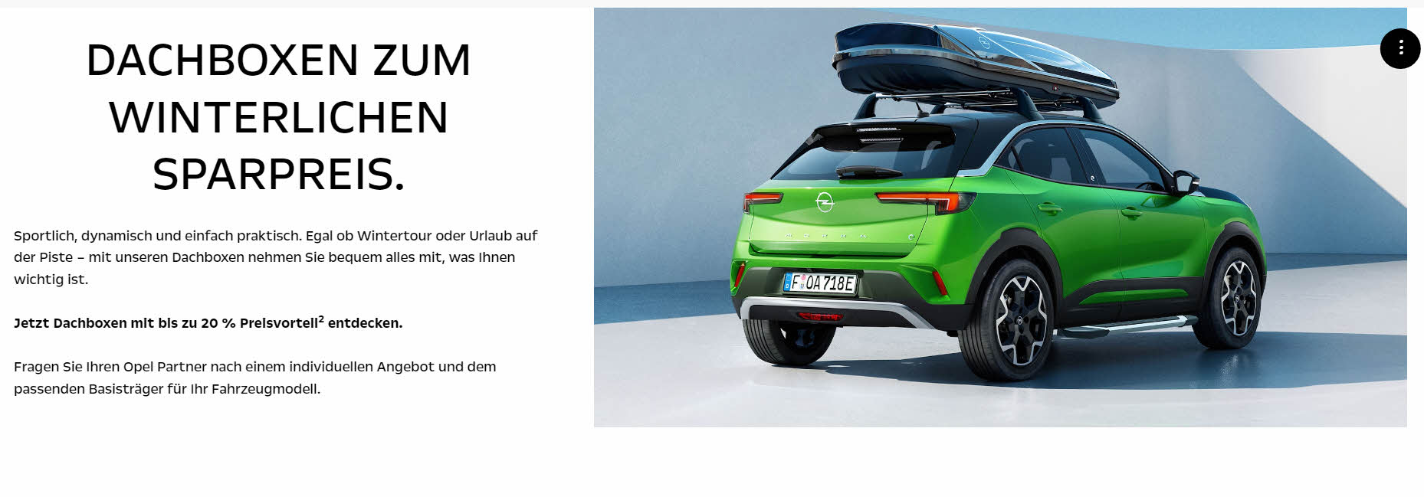
URL | Marke | Produkt | Maßnahme | Preis
URL | Opel | Transport | Dachboxen mit 20 % Preisvorteil

Slide 78

URL | Marke | Produkt | Maßnahme | Preis
URL | Opel | Check | Winter-Check mit 3 Monaten Garantie | € 19,90
URL |  |  | Winter-Check mit 6 Monaten Garantie | € 29,90

Slide 79
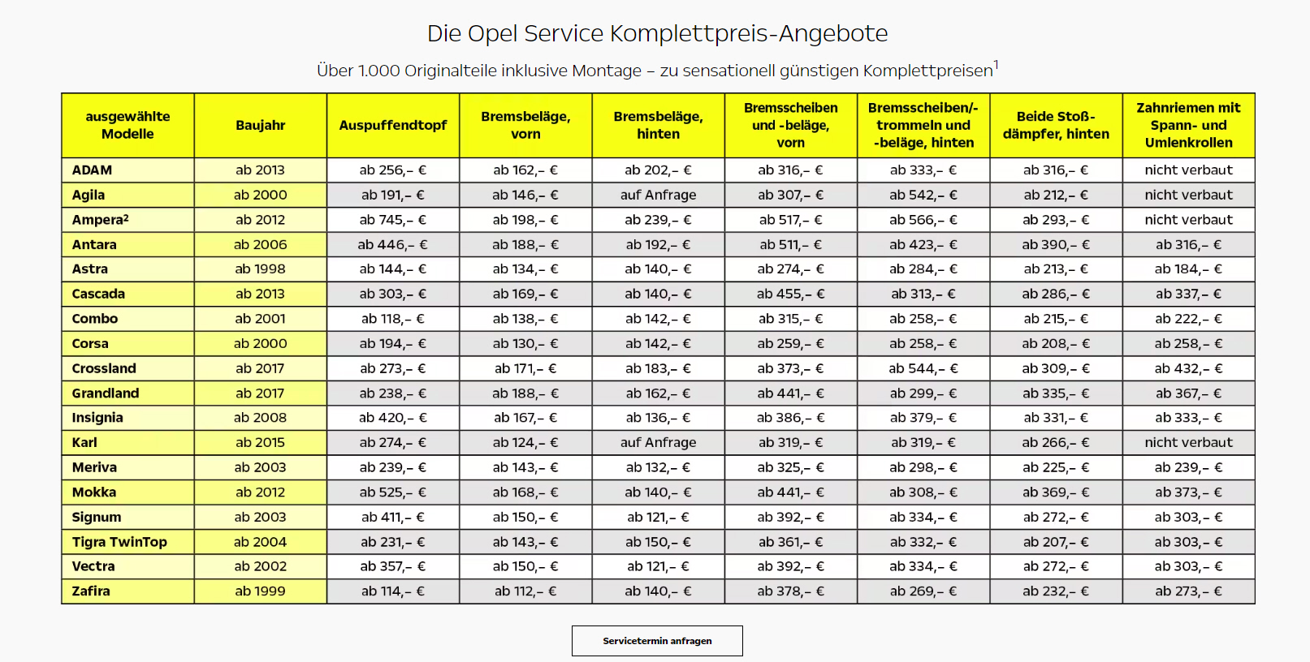
URL | Marke | Produkt | Maßnahme | Preis
URL | Opel | Service | Komplettpreisoffensive für Fahrzeuge älter als 5 Jahre

Slide 80
Peugeot

Slide 81

URL | Marke | Produkt | Maßnahme | Preis
URL | Peugeot | Teile | Starterbatterien mit 20 % Preisvorteil

Slide 82

URL | Marke | Produkt | Maßnahme | Preis
URL | Peugeot | Räder / Reifen | Winterkompletträder mit 20 % Preisvorteil

Slide 83

URL | Marke | Produkt | Maßnahme | Preis
URL | Peugeot | Transport | Dachboxen mit 20 % Preisvorteil

Slide 84

URL | Marke | Produkt | Maßnahme | Preis
URL | Peugeot | Check | Winter-Check mit 3 Monaten Garantie | € 19,90
 |  |  | Winter-Check mit 6 Monaten Garantie | € 29,90

Slide 85

URL | Marke | Produkt | Maßnahme | Preis
URL | Peugeot | Teile | Eurorepar-Teile für ältere Fahrzeuge mit Preisvorteil

Slide 86
Renault

Slide 87

URL | Marke | Produkt | Maßnahme | Preis
URL | Renault | Teile | Renault Advantage Teile für Fahrzeuge älter als 4 Jahre, 20 % Ersparnis

Slide 88

NEU
URL | Marke | Produkt | Maßnahme | Preis
URL | Renault | Service | Kostenlose Windschutzscheibenreparatur | € 0,00

Slide 89
Seat

Slide 90
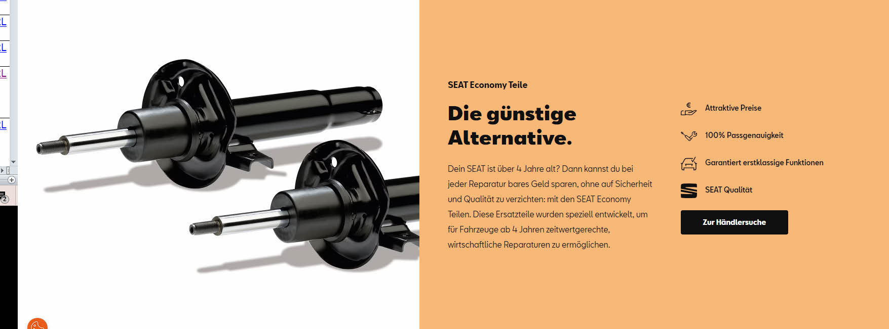
URL | Marke | Produkt | Maßnahme | Preis
URL | Seat | Teile | Economy-Teile für Fahrzeuge ab 4 Jahre

Slide 91

URL | Marke | Produkt | Maßnahme | Preis
URL | Seat | Teile | Austauschteile mit 40 % Ersparnis

Slide 92

URL | Marke | Produkt | Maßnahme | Preis
URL | Seat | Check | Winter-Check

Slide 93
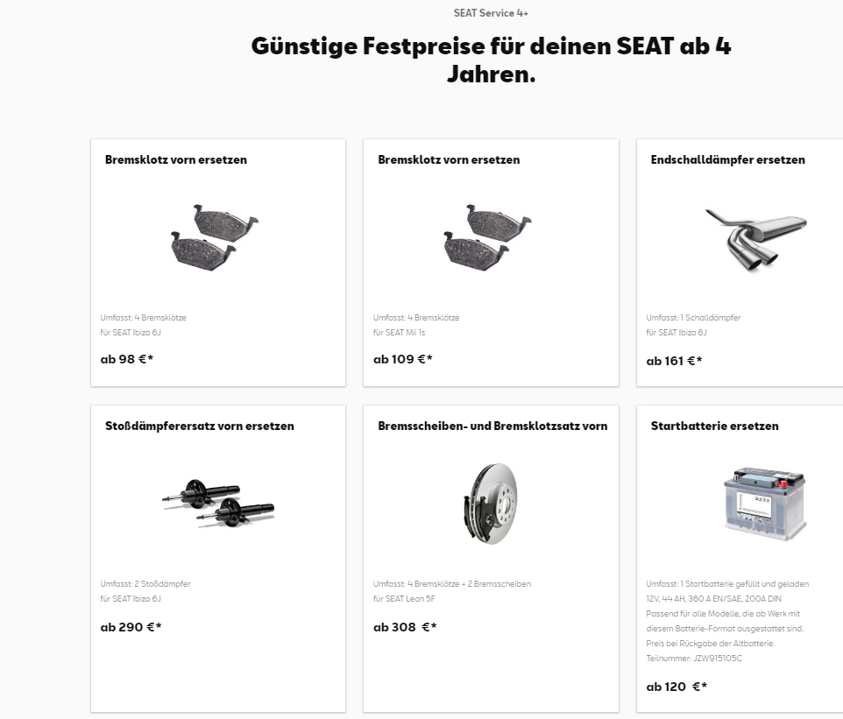
URL | Marke | Produkt | Maßnahme | Preis
URL | Seat | Service | Komplettpreisangebote für ältere Fahrzeuge ab 4 Jahre, Bremsbeläge vorne ersetzen, Ibiza | € 98,00

Slide 94
URL | Marke | Produkt | Maßnahme | Preis
URL | Seat | Service | Komplettpreisangebote für ältere Fahrzeuge ab 4 Jahre, Bremsklotzsatz vorne ersetzen, Mii | € 109,00

Slide 95
URL | Marke | Produkt | Maßnahme | Preis
URL | Seat | Service | Komplettpreisangebote für ältere Fahrzeuge ab 4 Jahre, Endschalldämpfer ersetzen, Ibiza | € 161,00

Slide 96
URL | Marke | Produkt | Maßnahme | Preis
URL | Seat | Service | Komplettpreisangebote für ältere Fahrzeuge ab 4 Jahre, Stoßdämpfersatz vorne ersetzen, Ibiza | € 290,00

Slide 97
URL | Marke | Produkt | Maßnahme | Preis
URL | Seat | Service | Komplettpreisangebote für ältere Fahrzeuge ab 4 Jahre, Komplettbremsensatz vorne ersetzen, Leon | € 308,00

Slide 98
URL | Marke | Produkt | Maßnahme | Preis
URL | Seat | Service | Komplettpreisangebote für ältere Fahrzeuge ab 4 Jahre, Starterbatterien ersetzen | € 120,00

Slide 99
Skoda

Slide 100

URL | Marke | Produkt | Maßnahme | Preis
URL | Skoda | Teile | Economyteile mit Ersparnis

Slide 101

URL | Marke | Produkt | Maßnahme | Preis
URL | Skoda | Teile | Austauschteile mit 68 % Ersparnis

Slide 102
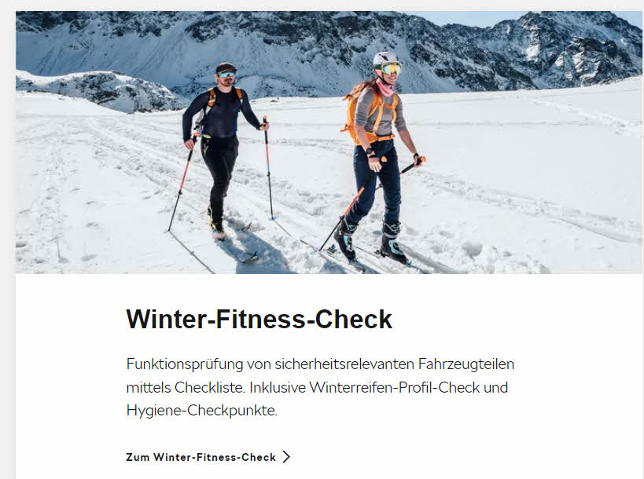
URL | Marke | Produkt | Maßnahme | Preis
URL | Skoda | Check | Winter-Fitness-Check

Slide 103

URL | Marke | Produkt | Maßnahme | Preis
URL | Skoda | Check | Batterie-Check

Slide 104
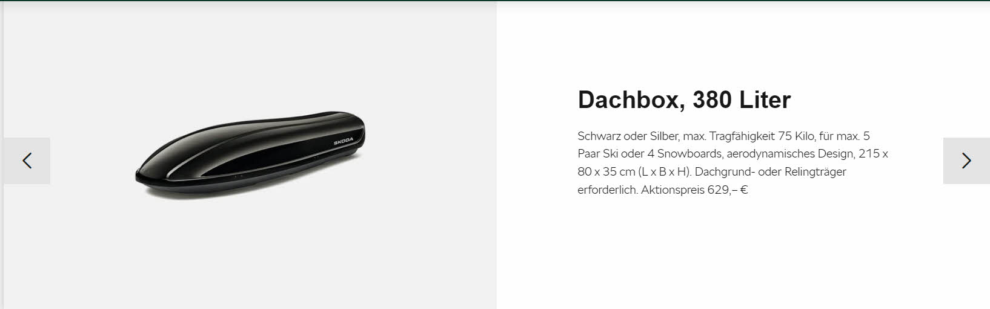
URL | Marke | Produkt | Maßnahme | Preis
URL | Skoda | Transport | Dachbox, 380 l | € 629,00

Slide 105
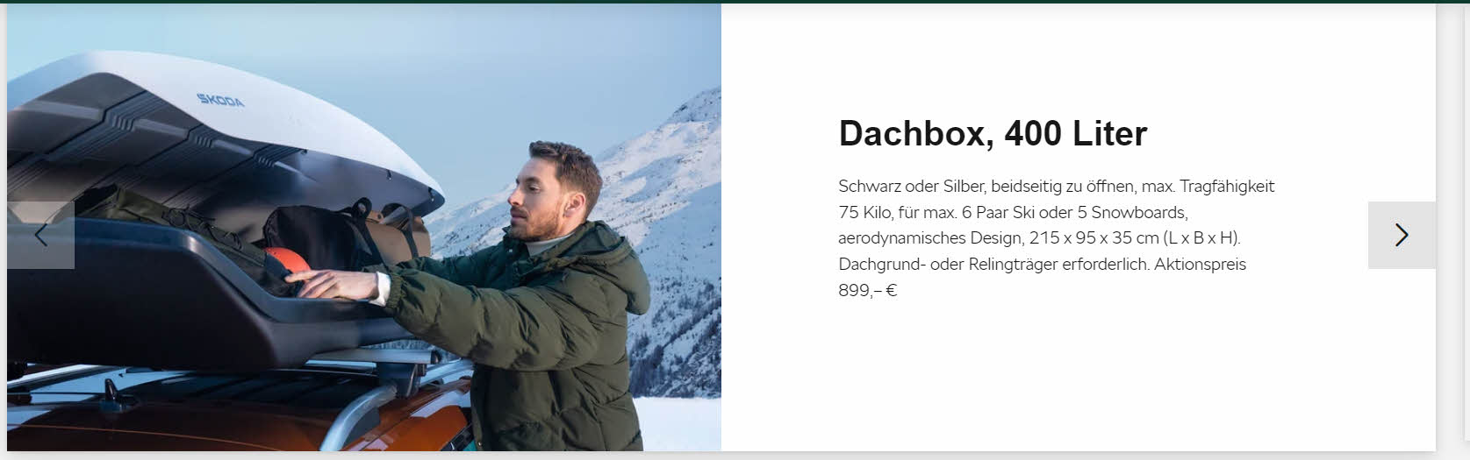
URL | Marke | Produkt | Maßnahme | Preis
URL | Skoda | Transport | Dachbox, 400 l | € 899,00

Slide 106
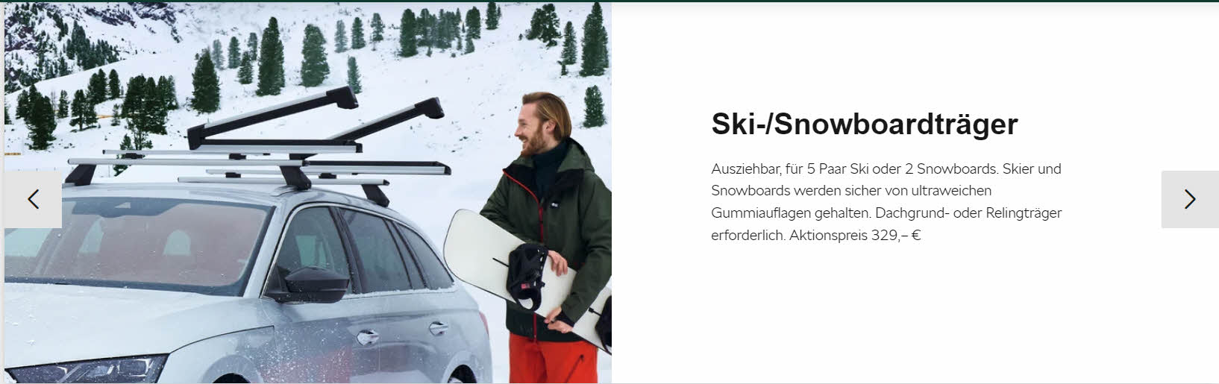
URL | Marke | Produkt | Maßnahme | Preis
URL | Skoda | Transport | Ski-/Snowboardträger | € 329,00

Slide 107
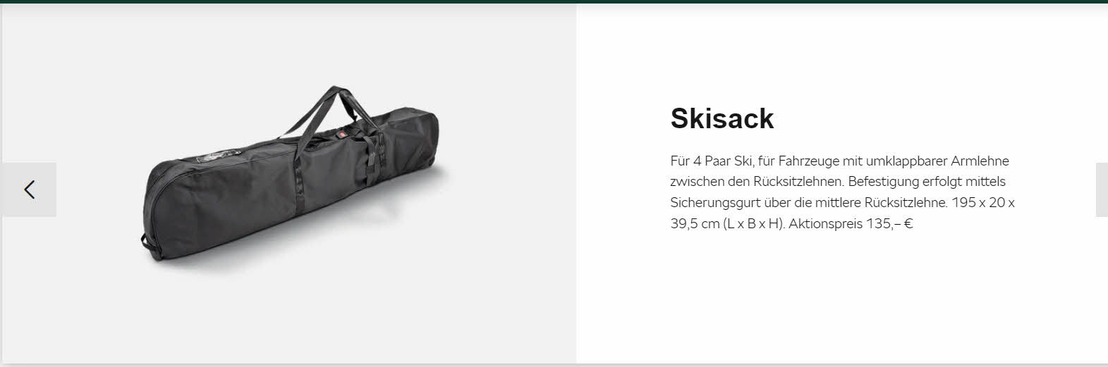
URL | Marke | Produkt | Maßnahme | Preis
URL | Skoda | Transport | Skisack | € 135,00

Slide 108
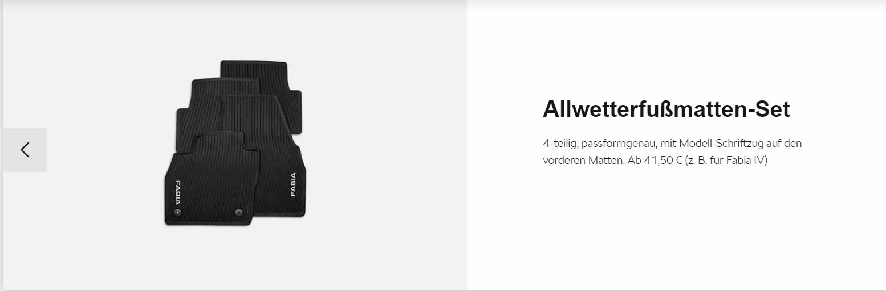
URL | Marke | Produkt | Maßnahme | Preis
URL | Skoda | Schutz | Allwetterfußmatten-Set | € 41,50

Slide 109
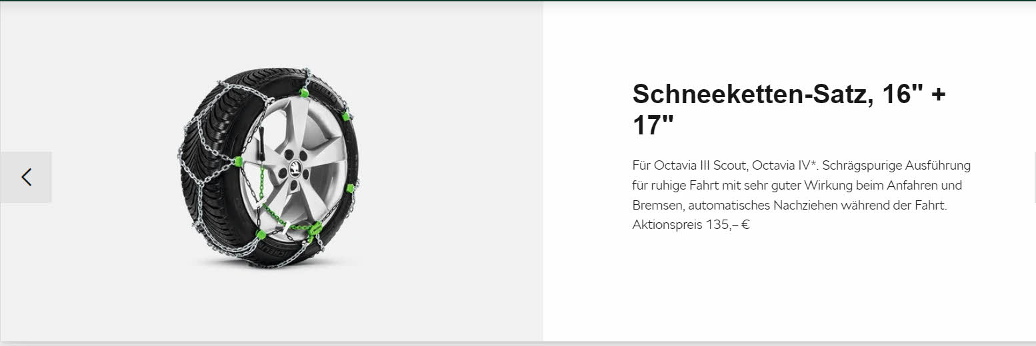
URL | Marke | Produkt | Maßnahme | Preis
URL | Skoda | Räder / Reifen | Schneeketten-Satz, 16" und 17" | € 135,00

Slide 110
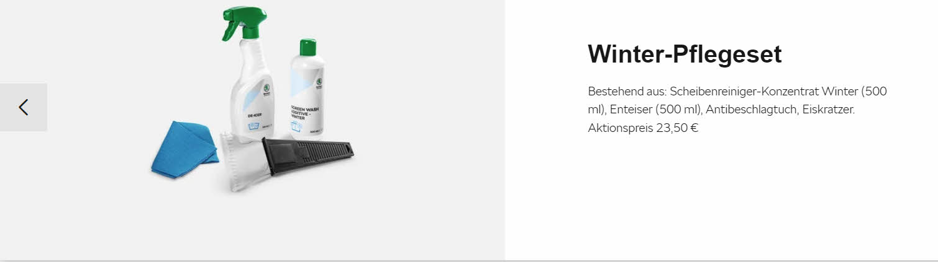
URL | Marke | Produkt | Maßnahme | Preis
URL | Skoda | Pflege | Winterpflege-Set | € 23,50

Slide 111

URL | Marke | Produkt | Maßnahme | Preis
URL | Skoda | Pflege | Winterscheibenreiniger | € 14,50

Slide 112

URL | Marke | Produkt | Maßnahme | Preis
URL | Skoda | Schutz | Sonnen-/Eisschutzabdeckung | € 16,90

Slide 113
Subaru

Slide 114
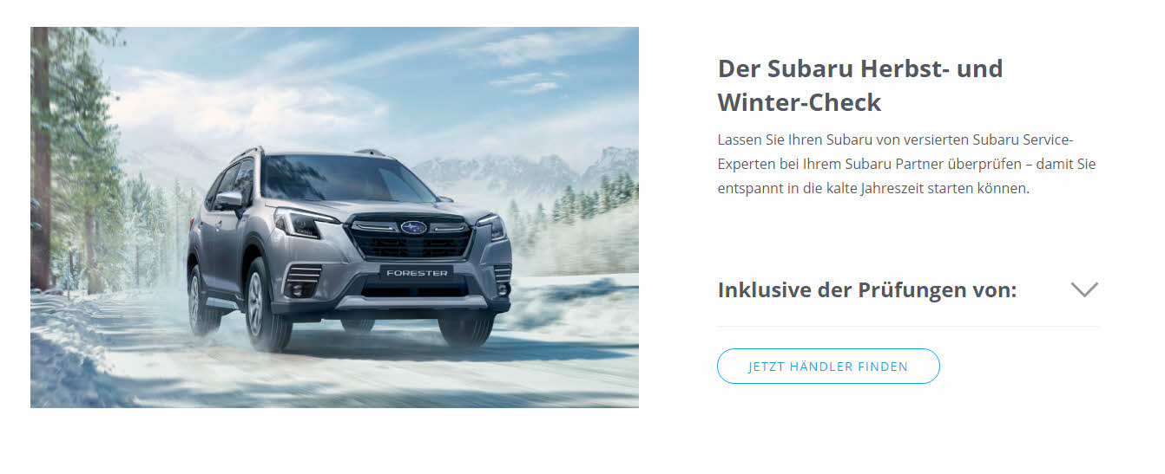
URL | Marke | Produkt | Maßnahme | Preis
URL | Subaru | Check | Herbst- und Winter-Check | € 9,95

Slide 115
Suzuki

Slide 116

URL | Marke | Produkt | Maßnahme | Preis
URL | Suzuki | Service | Treuebonus, Verlängerung des Mobilservices bei regelmäßiger Wartung

Slide 117
Toyota

Slide 118
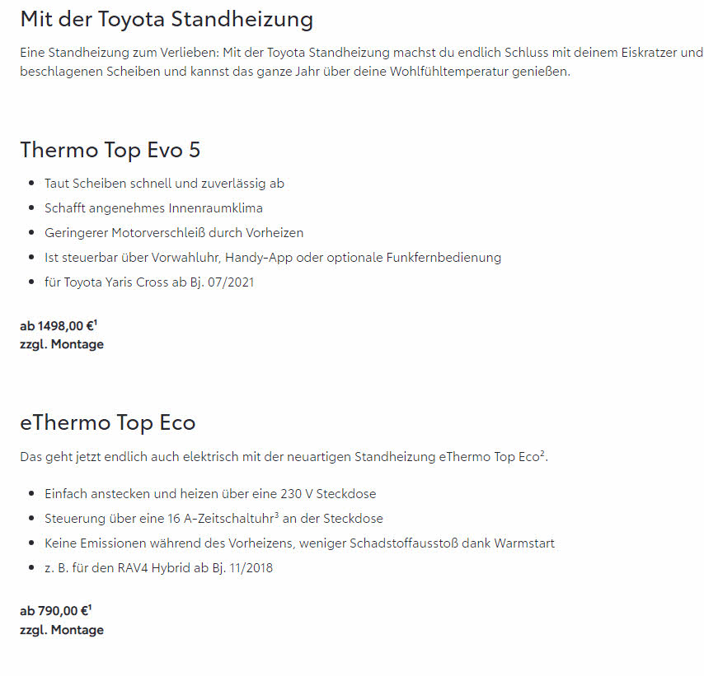
URL | Marke | Produkt | Maßnahme | Preis
URL | Toyota | Zubehör | Standheizung Top EVO 5 | € 1.498,00
 |  |  | Standheizung eThermo Eco | € 790,00

Slide 119

URL | Marke | Produkt | Maßnahme | Preis
URL | Toyota | Räder / Reifen | Räderwechsel | € 29,90
 |  | Check | Winter-Check | € 24,90

Slide 120
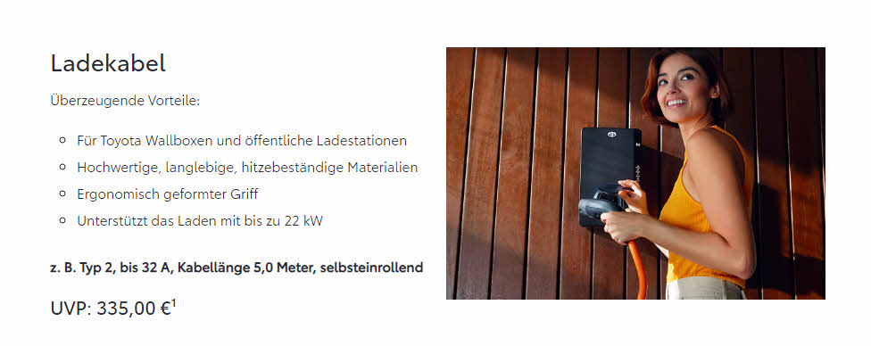
NEU
URL | Marke | Produkt | Maßnahme | Preis
URL | Toyota | Elektromobilität | Ladekabel | € 355,00

Slide 121
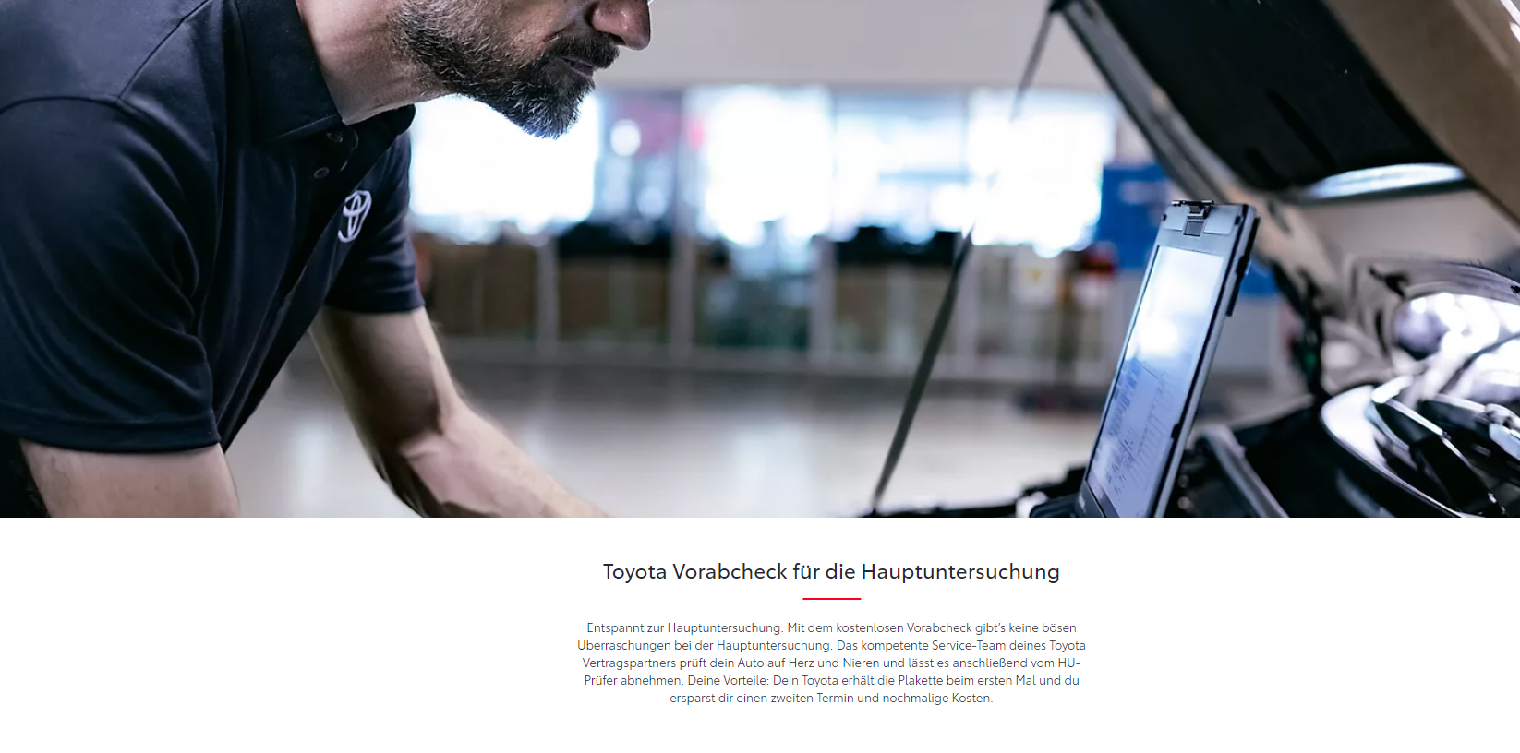
URL | Marke | Produkt | Maßnahme | Preis
URL | Toyota | HU / AU | Kostenloser Vorab-Check | € 0,00

Slide 122

NEU
URL | Marke | Produkt | Maßnahme | Preis
URL | Toyota | Zubehör | Uniblade Zentralwischerblatt, für Yaris | € 47,00

Slide 123
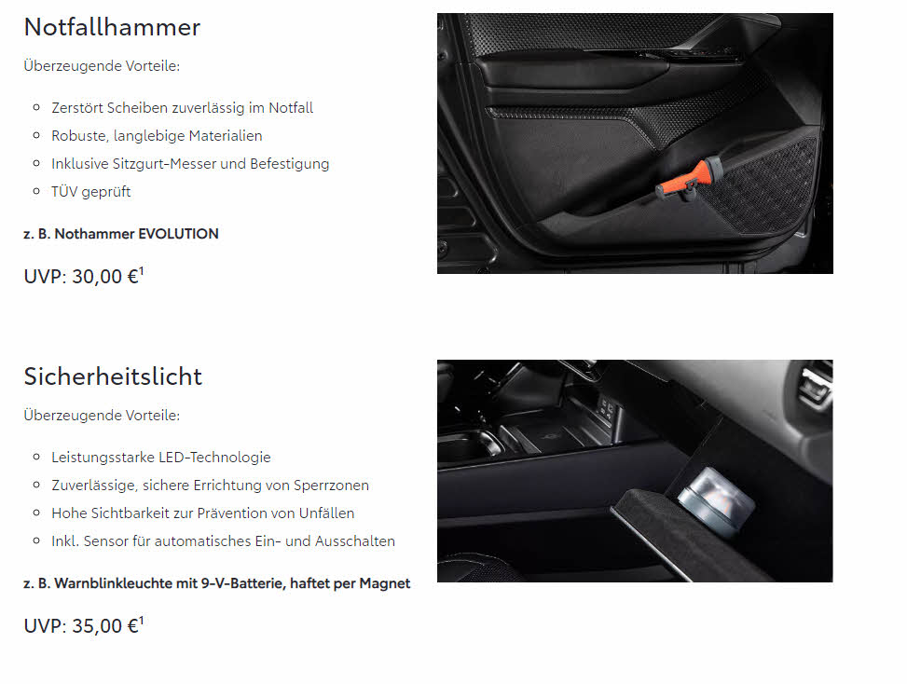
NEU
URL | Marke | Produkt | Maßnahme | Preis
URL | Toyota | Sicherheit | Notfallhammer | € 30,00
 |  |  | Sicherheitslicht | € 35,00

Slide 124
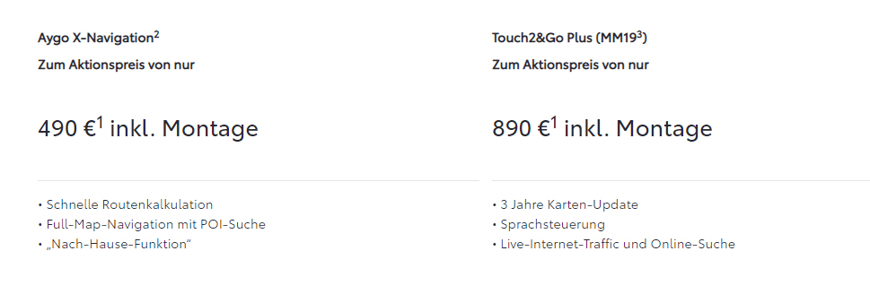
URL | Marke | Produkt | Maßnahme | Preis
URL | Toyota | Navigation | Aygo X-Navigation | € 490,00
 |  |  | Touch2&Go Plus | € 890,00

Slide 125
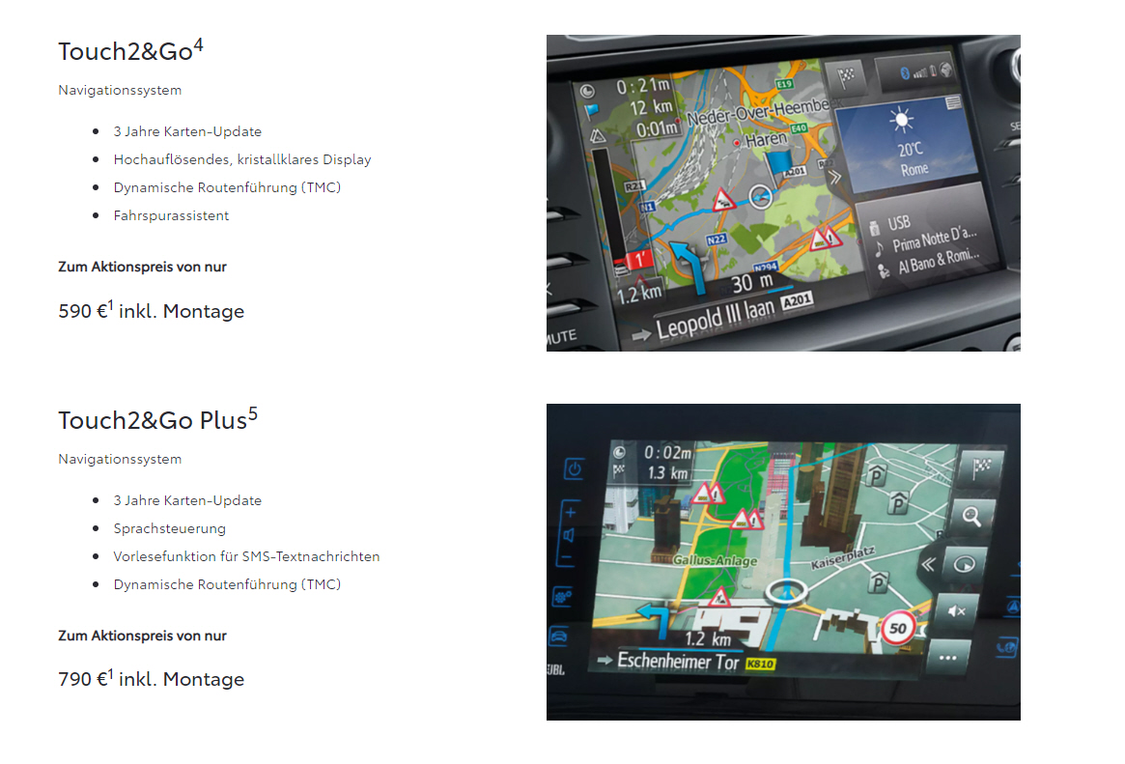
URL | Marke | Produkt | Maßnahme | Preis
URL | Toyota | Navigation | Touch2&Go | € 590,00
 |  |  | Touch2&Go Plus | € 790,00

Slide 126
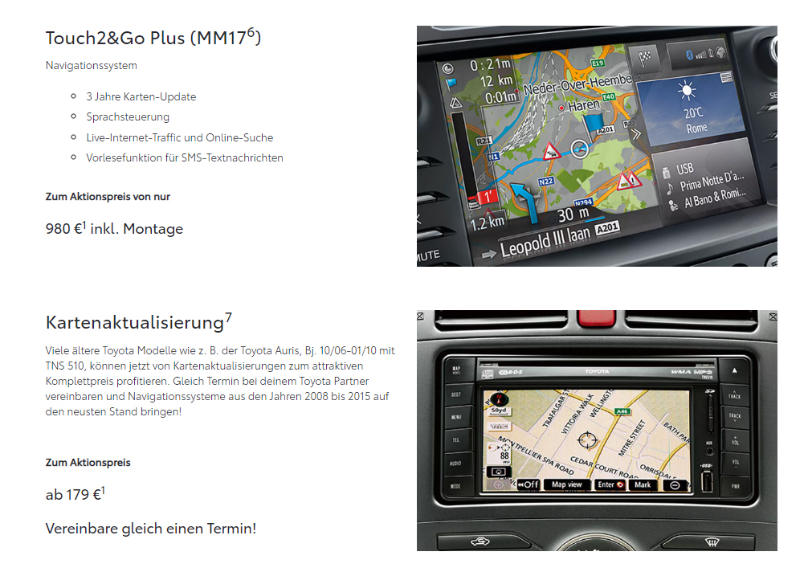
URL | Marke | Produkt | Maßnahme | Preis
URL | Toyota | Navigation | Touch2&Go Plus | € 980,00
 |  |  | Kartenaktualisierung | € 179,00

Slide 127

URL | Marke | Produkt | Maßnahme | Preis
URL | Toyota | Service | Ölservice 10+ | € 99,00

Slide 128

URL | Marke | Produkt | Maßnahme | Preis
URL | Toyota | Navigation | Touch2&Go -Multimedia-Update | € 199,00

Slide 129
VW

Slide 130

URL | Marke | Produkt | Maßnahme | Preis
URL | VW | Check | Fahrzeug-Check

Slide 131

URL | Marke | Produkt | Maßnahme | Preis
URL | VW | Check | Batterie-Check

Slide 132

URL | Marke | Produkt | Maßnahme | Preis
URL | VW | Teile | Economy-Teile für Fahrzeuge älter als 4 Jahre, mit Preisvorteilen

